Slide 1
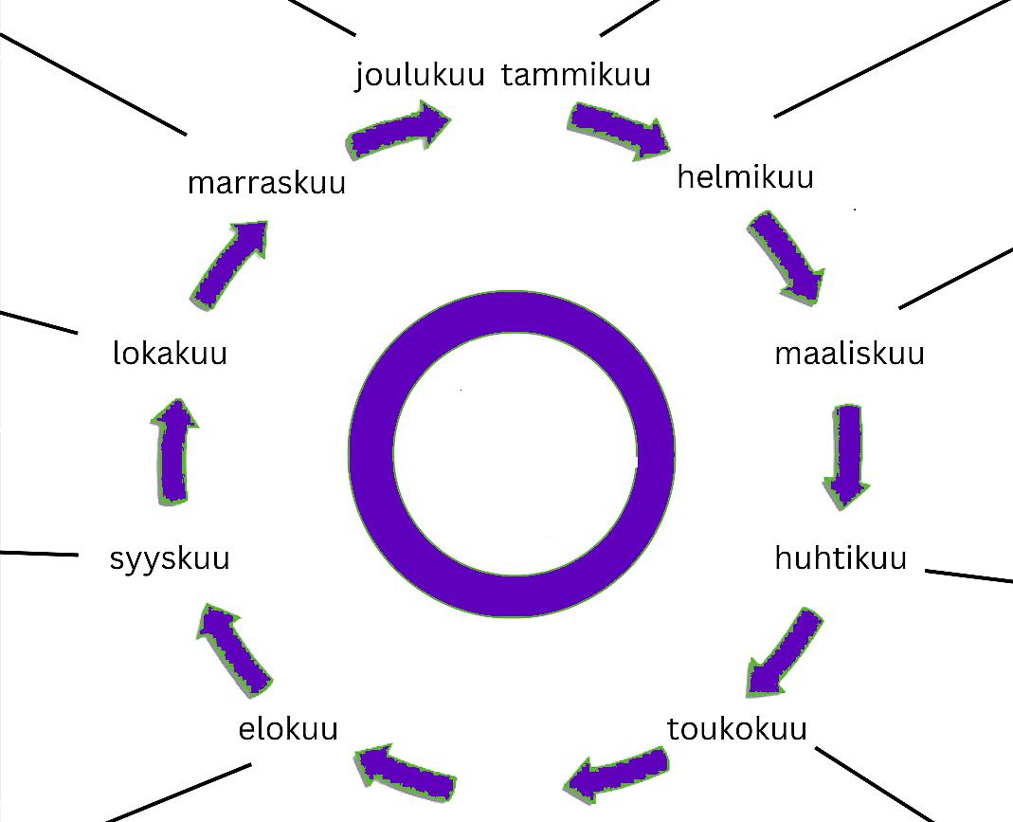
Reksiturva
REKSITURVA
TURVALLISUUDEN
VUOSIKELLO

